Slide 1

¿quiénes están interesados en préstamos personales?
Resultados del estudio de caracterización
Encargado por: Gerencia de Marketing - BANCOR
Mayo/2022

Slide 2
Objetivo del estudio:
Caracterizar a los clientes con mayor probabilidad de sacar un préstamo personal
Línea de partida
Base de datos con información sobre clientes de BANCOR con y sin préstamos personales.
Aprendizaje supervisado
Problema de clasificación

Slide 3
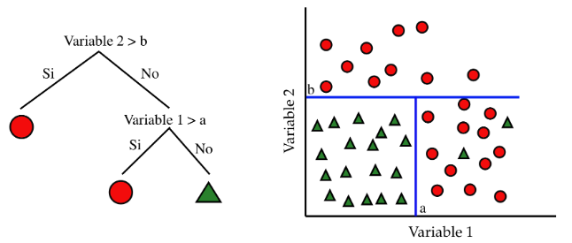
Modelo: Árbol de decisión
Limpieza de la base de datos
Selección de variables relevantes
Identificación y construcción de indicadores
Evaluación y ajuste
Aplicación del modelo

Slide 4







Principales resultados
Características más relevantes:
EDAD
ANTIGÜEDAD
SHARE MERCADO
CANT. DE PRODUCTOS

Slide 5
Conclusiones
¿A quiénes apuntar?
Personas de menos de 50 años, con antigüedad menor a 13 años, con más de un producto en el banco
Personas mayores de 50 años, con poca antigüedad y un share mayor al 50%
Personas que hayan sacado ya un préstamo personal

